Slide 1
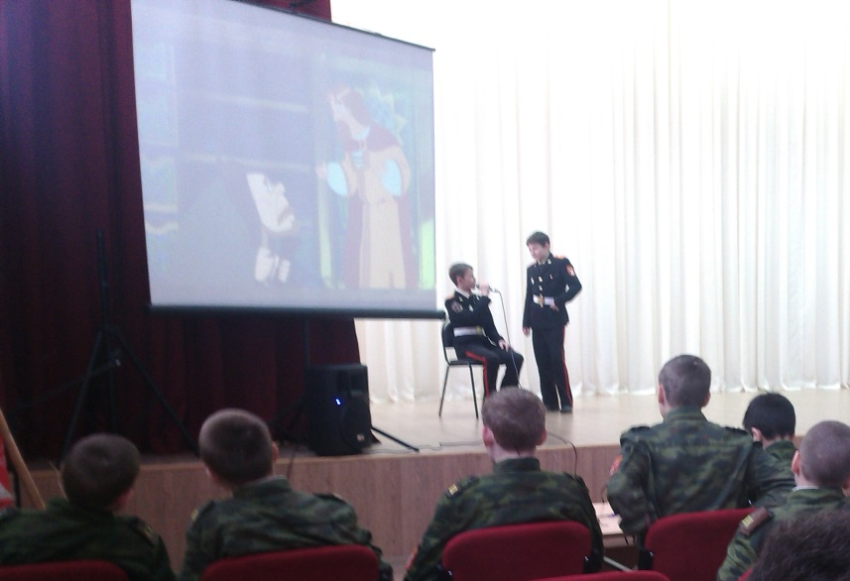
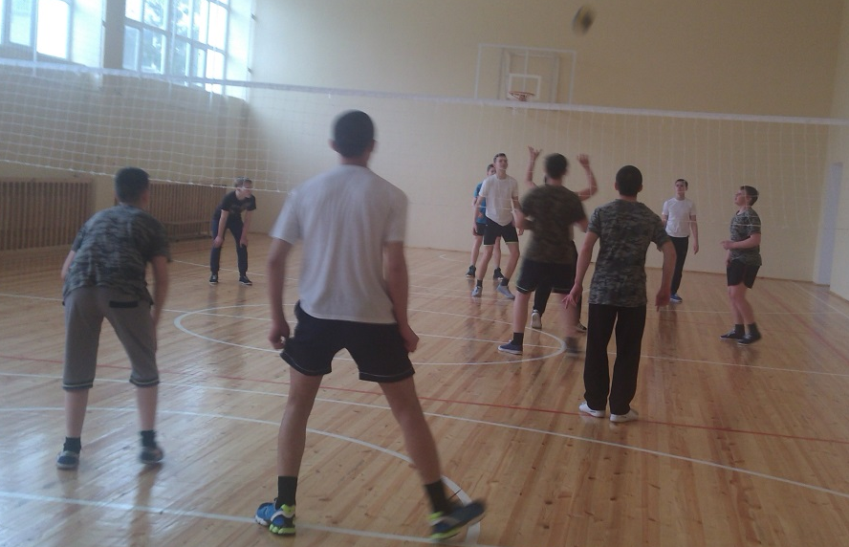
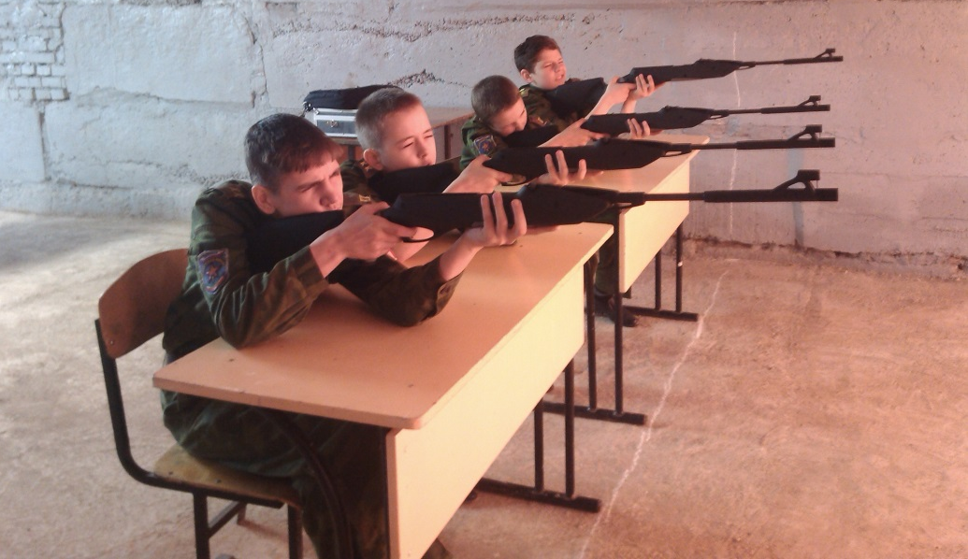
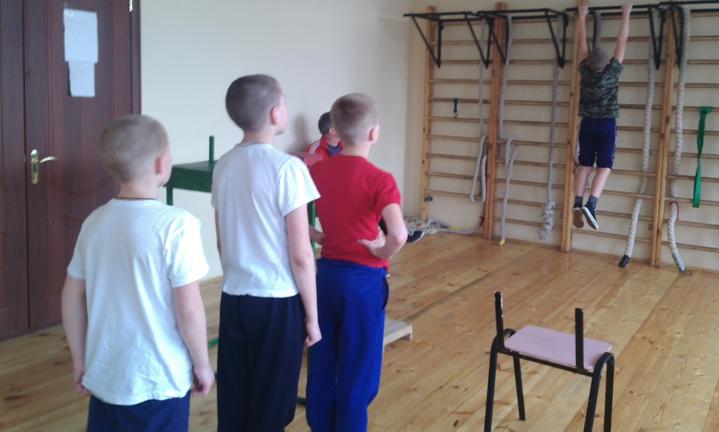
Всемирный день здоровья
7 апреля в школе прошли мероприятия, посвящённые этому дню. Кадеты отряда профилактики «Правильный выбор» показали агитбригаду «Сказ о том, как в кадетской школе живут здорОво».Прошли соревнования по волейболу, стрельбе из лазерной винтовки и подтягиванию на перекладине.

